Slide 1

AIビジネス推進室
AI-OCR 開発状況報告
株式会社プリマジェスト
AIビジネス推進室
綿貫 直志

Slide 2
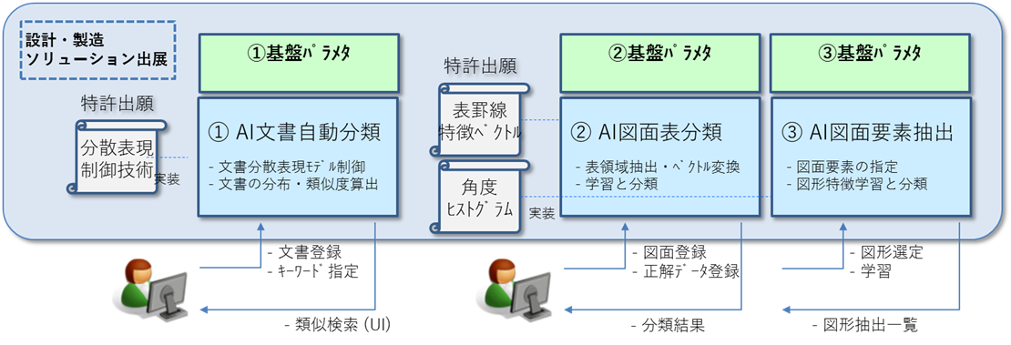
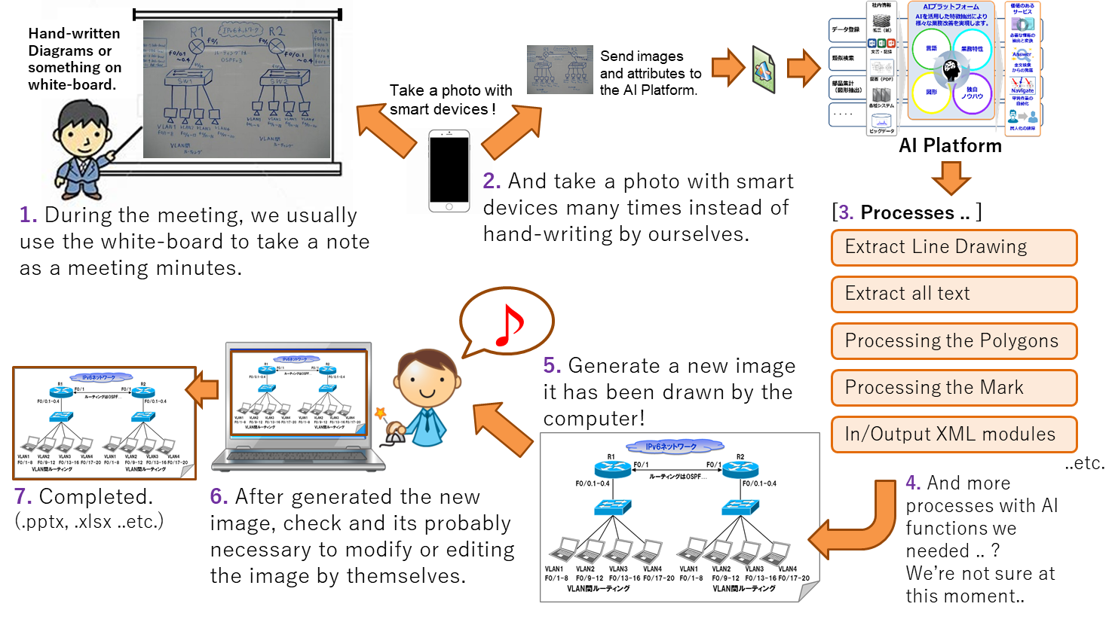
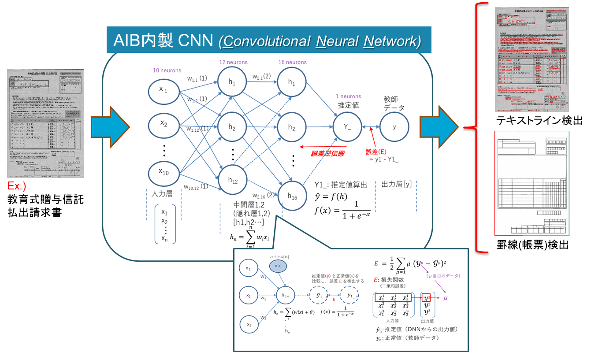
AI-OCR開発に至る経緯（再掲）
2018年 Q1
2018年 Q2
2018年 Q3
2018年 Q4
2018年6月 設計製造ソリューション展へ出展
₋AI 文書自動分類
₋AI 図面表分類
₋AI 図面用粗抽出
【現在】2018/Q4
【現状】
PoCの域を超え、事業投入(製品化)ができる可能性が高い。完成度が向上するにつれ、コスト削減効果が大きい。
2018年7月 PoC開始
【2018/Q3】
AI業務アプリ(製造業向けAIツール)開発企画およびプロトタイプ開発開始
2018年7月
AIB 設立
2018年5月
SW開発部設立
【2018/下期】
AIB設立、どんなAIソリューションを開発提供するかを決定、AI-OCR PoCを開始
2018年、年初
【2018/上期】
AIB設立を見据えて、SW開発部を設立、メンバー選定を実施
【中期経営計画】
AI,RPA研究開発加速
全社重要事業戦略へ
2018年、その他、企画開発および提案
判断の自動化
保管・検索
OCR基盤
2018年7月～
AI-OCR 内製開発開始
2018年10月～
AI業務アプリケーション(製造業向けAIツール)企画およびプロトタイプ開発開始
BRMS
(IRM)
Image
Focus Ⅱ
準定型/AI-OCR

Slide 3

AI-OCR開発、現在の開発状況
12月中にPｊ
組織編制確立
Project
スタート
Project
中間報告会
Phase1
評価会議
Phase2
準備開始
2019/1/22
Phase1評価会議：Phase1研究開発の結果報告および評価を行い、Phase2方針協議を行う。期待通りの結果が得られていれば、Phase2の準備開始
32,000件
+96,000件
+32,000件
Total: 208,000件
Feed
Back
Feed
Back
Feed
Back
Feed
Back
定例Mtg
On/Offライン
定例Mtg
On/Offライン
定例Mtg
On/Offライン
定例Mtg
On/Offライン
■2019年1月現在の開発状況
・テキストライン抽出、精度向上：60％（※手書き氏名泣き別れ解消、複数行を1行ずつ切り出し）
・罫線検出、レイアウト解析：40%（※ルールに替わる帳票認識アルゴリズムの開発）
・文字認識（OCR）機能：10%（※手書き数字から開発開始）

Slide 4


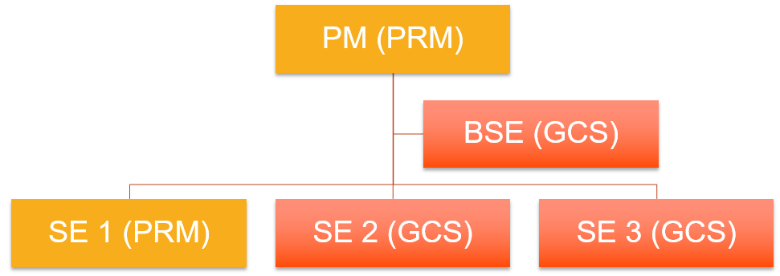
AI-OCR開発組織体制（役割分担）
[開発役割（PGI）]
テキストライン抽出
-矩形認識2値化
-Bounding Box設置
罫線検出
-罫線検出
-レイアウト解析
AIビジネス
推進室
AIビジネス
推進室メンバー
AIソリューション開発課
綿貫
Vietnam
(Cloud-9-Sol)
・共同研究
・開発委託
島谷
PM: Rin Sato
AIエンジニア
大島
[Vietnam パートナー候補企業]
共同研究開発、あるいは、
開発部分をオフショア開発委託
テクニカルリード
Peal Neculoiu.
福沢
谷内
[開発役割（Incubit）]
文字認識（OCR機能）
-手書き数値認識（2019/1月～3月）
-文字認識（活字，手書き）

Slide 5
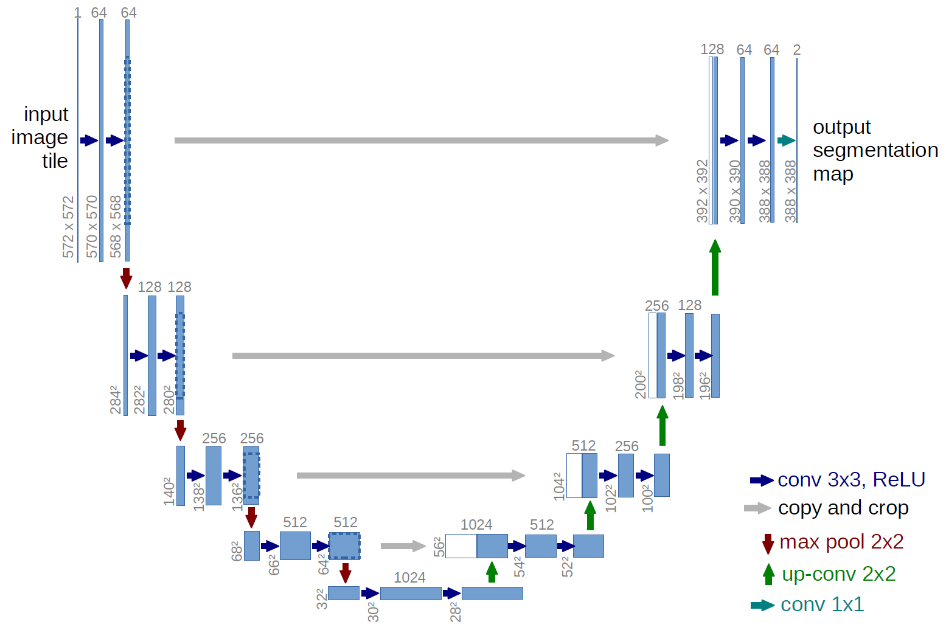
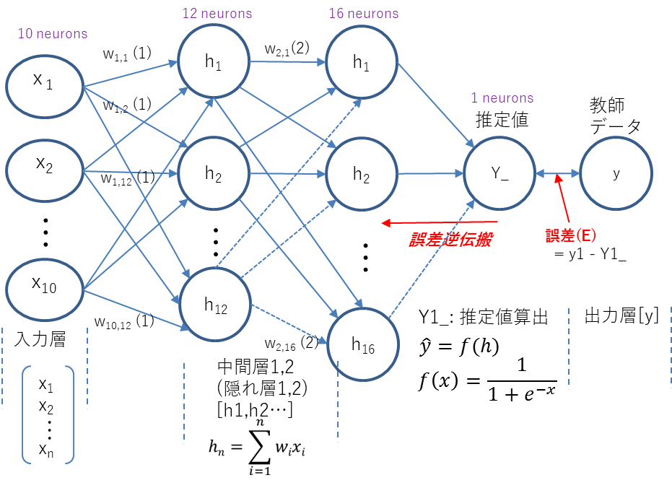
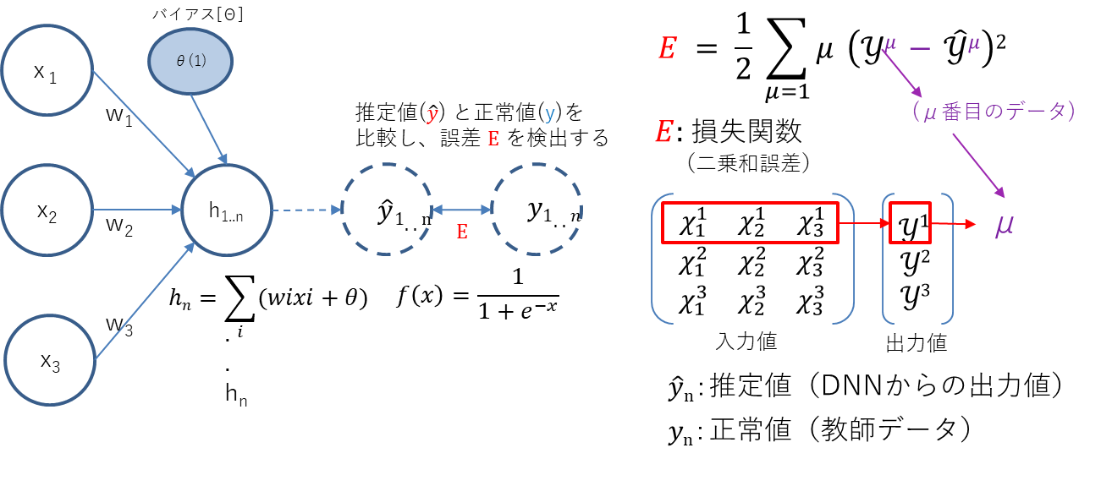
参考資料（画像認識：採用したアルゴリズム）
■採用アルゴリズム：U-net
Convolutional Neural Network for
Biomedical Image Segmentation.
x
[ U-net CNN ]
出展：
アルベルト・ルートヴィヒ大学フライブルク研究室サイト、
「Vision – Patturn Recognition and Image Processing –」

Slide 6
AI-OCR開発 デモ
デ モ をご覧ください。

Slide 7
AI-OCR（内製）開発、現状および2019年方針
2019年 Q1
2019年 Q2
2019年 Q3
2019年 Q4
2019年 AI-OCR（内製）開発方針
1. OCR機能開発
Deep Learningアルゴリズムを採用（LSTMによる推定認識）
2. 認識フィールド取出しロジック設計＆開発
現行ルールに替わるプログラムロジック設計開発
（※現行ルールを採用することも併せて検討する）
3. AI-OCRエコシステム設計＆開発
Polaris拡張ICRサービスへ統合する
ための設計＆開発（予定）
2019年10月
【OCR機能開発2次評価】
手書き文字認識機能の開発評価
※10月以降の開発方針検討
2018年7月
【OCR機能開発継続】
手書き文字認識を、
Deep Lerning技術を採用し、
開発を開始する（予定）
2019年4月
【OCR機能開発1次評価】
手書き数字認識機能の開発評価
※4月以降の開発方針検討
2019年1月
【OCR機能開発開始】
手書き数字認識を、
Deep Lerning技術を採用し、
開発を開始する
①SMTB 実証実験開始
テキストライン抽出→EduLab（認識）
②認識フィールド取出しロジック設計＆開発開始(予定)
ルールを採用することも
併せて検討する
AI-OCRシステム構成設計＆開発開始(予定)

Slide 8
End of File..

Slide 9


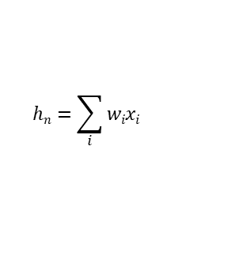

Appendix: CNNアルゴリズム
Ex.. CNNの具体的な利用ケースを考えると、例えば、IV20(故障検知対象 H/W)の新品時に得られる各種センサーデータを正常値データ(教師データ)として、何年か使用後のIV20(H/W)から得られる経年劣化データと比較し、その誤差を逆伝搬することにより、CNNを訓練(学習)させる。結果的に、IV20(H/W)の状態変化を知ることができる。つまり故障時期の予測に用いることができる。
誤差を最小化するパラメータを与える
ために、重みやバイアスの更新を行う、
これを機械学習では、
「学習する」と定義している。
誤差をどのように表現するかは、
-評価関数
-損失関数
などの概念があり、これらの関数としては、二乗誤差の総和や、クロスエントロピーがある。また、重みを更新するための手法として、
-勾配降下法 (Gradient Descent)
-誤差逆伝搬法 (Backpropagation)
などがあります。
基本 CNN 概要図（全体設計[3層CNN]）
w₁₁ (1)
h1
w₁₁(2)
推定値
正常値
データ
x_{１}
Y1_
y1
h2
誤差(E)
x₂
Y2_
y2
h3
誤差逆伝搬
誤差(E)
入力層
[x1,x2…]
中間層
(隠れ層)
[h1,h2…]
推定値算出
出力層
[y1,y2…]
$$\hat{y}=f(h)$$
$$f\left(x\right)=\frac{1}{1+e^{−x}}$$
活性化関数の入力(h_{n})
[入力値とweightの総和]
$$hn=\sum_{i}{wixi}$$
入力値の総和から誤差を計算するための
活性化関数にはsigmoid(f_{(x)})関数を利用する
$$f\left(x\right)=\frac{1}{1+e^{−x}}$$

Slide 10
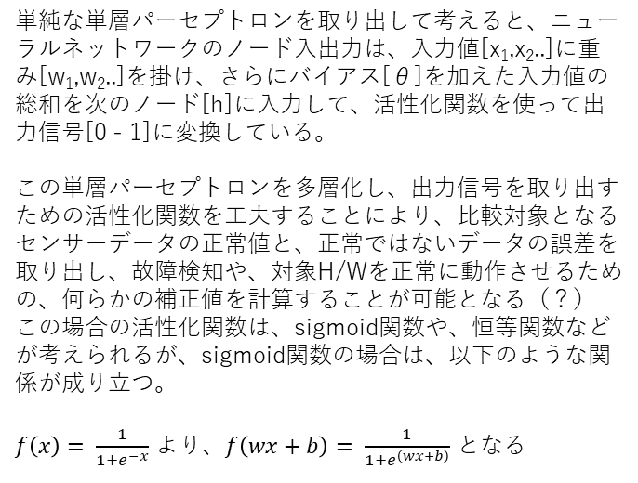
Appendix: CNNアルゴリズム
誤差関数（活性化関数）の採用
バイアス（θ）
y =
0 w₁x₁ + w₂x₂ + θ ≦ 0
1 w₁x₁ + w₂x₂ + θ > 0
x_{１}
θ
w₁
→ 0
→ 1
単純な単層パーセプトロンを取り出して考えると、ニューラルネットワークのノード入出力は、入力値[x₁,x₂..]に重み[w₁,w₂..]を掛け、さらにバイアス[θ]を加えた入力値の総和を次のノード[h]に入力して、活性化関数を使って出力信号[0 - 1]に変換している。
この単層パーセプトロンを多層化し、出力信号を取り出すための活性化関数を工夫することにより、比較対象となるセンサーデータの正常値と、正常ではないデータの誤差を取り出し、故障検知や、対象H/Wを正常に動作させるための、何らかの補正値を計算することが可能となる（？）
この場合の活性化関数は、sigmoid関数や、恒等関数などが考えられるが、sigmoid関数の場合は、以下のような関係が成り立つ。
$f\left(x\right)= \frac{1}{1+e^{−x}}$ より、$f\left(wx+b\right)= \frac{1}{1+e^{\left(wx+b\right)}}$ となる
h
→ 0
→ 1
x₂
w₂
ニューロン
ノード（節）
→ 0
→ 1
信号を出力する
＝発火(fire)
＝電流が流れる

Slide 11

Appendix: CNNアルゴリズム
誤差関数（活性化関数）の採用 [入力層→中間層]
X_{1,2} = [0.6, -0.4]
W_{1,2} = [0.2, 0.8]
Bias[θ(theta)] = -0.2
活性化関数=sigmoid関数
バイアス（θ）
θ(1)
[θ] : -0.2
h
input w₁x₁ + w₂x₂ + θ →(入力値の総和)
output sigmoid(input)
Input = 0.6 * 0.2 + (-0.4) * 0.8 +(-0.2)
= 0.12 + (-0.32) + (-0.2)
= -0.4
x_{１}
_{(0.6)}
in
out
w₁: 0.2
x₂
_{(-0.4)}
w₂: 0.8
output = $\frac{1}{1+ e^{(−0.4)}}$

Slide 12
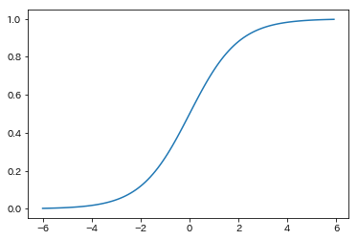
Appendix: CNNアルゴリズム
活性化関数： sigmoid 関数の採用、sigmoid 関数とは？
θ(1)
バイアス[Θ] : -0.2
sigmoid関数は、ニューラルネットワークでの、入力に対する応答を
表現する関数として用いられます。ニューラルネットワークでは、
活性化関数に非線形関数を用いる必要があります。sigmoid 関数は、
非線形関数です。左図の関数グラフが示す通り、xの値が大きくなれば
なるほど、値が1に近づき、値が小さくなればなるほど、0に近づいて
いきます。ニューラルネットワークの学習においては、sigmoid 関数の
微分が利用でき、入力値に対する微分がとても容易に行えます。
つまり、勾配降下法などで必要な入力値の近似に対する傾きを求めるのが
とても楽にできます。
何故、非線形関数を用いなければならないのでしょうか？それは、
線形関数を用いた場合、ニューラルネットワークの層を深くする意味が
なくなるからです。線形関数の問題点は、どんなに層を深くしても、
それと同じことを行う「隱れ層のないネットワーク」が必ず存在する、
という事実に起因します。
具体的に理解するためには、次の例を考えてみます。線形関数である、
h_{(x)} = cx を活性化関数として、y(x) = h(h(h(x))) を行う計算を3層の
ネットワークに対応させて考えると、この計算は、y(x) = c * c * c * x の
かけ算を行いますよね、同じことはy(x) = ax (ただし、a=c³) の1回 の
かけ算で、つまり隱れ層のないネットワークで表現できてしまいます。
つまり、ニューロンを多層化して、細かい分析を行う意味がなくなって
しまうため、線形関数ではなく、非線形関数を用いて多層にわたる、
分析を可能とするのです。
h
x_{１}
_{(0.6)}
in
out
w₁: 0.2
x₂
_{(-0.4)}
w₂: 0.8
Sigmoid 関数のグラフ

Slide 13

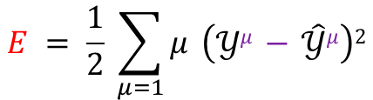













Appendix: CNNアルゴリズム
誤差関数（活性化関数）の採用 [中間層→出力層]
推定値($\hat{y}$) と正常値(y)を
比較し、誤差 $Ε$ を検出する
$$Ε = \frac{1}{2} \sum_{μ=1}{μ} \left(𝒴μ − \hat{𝒴}μ\right)2$$
バイアス[Θ]
x_{１}
θ(1)
$\hat{y}$₁
$$y1$$
w₁
$Ε:$損失関数
(μ番目のデータ)
（二乗和誤差）
x₂
h_{n}
w₂
$$\hat{y}2$$
$$y2$$
$$\begin{matrix}χ_{1}^{1} & χ_{2}^{1} & χ_{3}^{1} \\ χ_{1}^{2} & χ_{2}^{2} & χ_{3}^{2} \\ χ_{1}^{3} & χ_{2}^{3} & χ_{3}^{3}\end{matrix}$$
μ
$$\begin{matrix}𝒴^{1} \\ 𝒴2 \\ 𝒴3\end{matrix}$$
$$hn=\sum_{i}{(wixi+θ)}$$
x₃
w₃
$$\hat{y}3$$
$$y3$$
.
.
h_{n}
入力値
出力値
$$f\left(x\right)=\frac{1}{1+e^{−x}}$$
$\hat{y}n：$推定値（cnnからの出力値）
$yn：$正常値（教師データ）

Slide 14
Appendix: CNNアルゴリズム
誤差逆伝搬法による機械学習
入力層(x₁,x_{2 ..})から、経年劣化した分析対象のセンサーデータをニューラルネットワークを通して、新品時の正常データと比較し、誤差[error] を算出する
算出された誤差[error]データを基にして、各層の重みを修正する（誤差の逆伝搬）
重みを修正[学習する]することにより、限りなく正常データに近い補正データ[訓練データ]を作り出すことが可能となる。
この補正データ[訓練データ]を、入力値に対する各層の重みとして加えることにより、分析対象データ（センサーデータ）にどのような状態変化が起きているか分析可能となる。
つまり、ニューラルネットワーク上で訓練された重みデータ[補正データ]を利用して、故障検知や、品質分析に応用できることになる
重みの修正
[中間層→入力層]
重みの修正
[出力層→中間層]
h1
正常値
データ
w₁₁ (1)
w₁₁(2)
推定値
x_{１}
w₁₂(2)
Y1_
誤差(E)
y1
w₁₂ (1)
w₁₃ (1)
h2
w₂₁(2)
w₂₁(1)
w₂₂(2)
Y2_
y2
x₂
w₂₂(1)
w₂₃(1)
w₃₁(2)
誤差(E)
h3
w₃₂(2)
重みの修正
[中間層→入力層]
重みの修正
[出力層→中間層]

